Slide 1

Participant Portal
(URF)
- Regisztrációs útmutató -

Slide 2

Regisztrációs tudnivalók
Mikor? | A pályázati űrlap kitöltése előtt (DE a program 7 éve alatt csak egyszer)
Hol? | Participant Portal http://bit.ly/urf2014
Kinek? | Küldő, fogadó és konzorciumi partnerek
Ki végezheti el? | A szervezet egy munkatársa/a szervezet képviseletében más személy (DE! kapcsolattartóként a szervezet munkatársát kell megjelölni!)
Hányszor? | A 7 év során egyszer!
Notes:
A pályázat benyújtása előtt előzetes regisztráció szükséges a Participant Portal-on keresztül.
A regisztrációt a pályázatban megjelölt összes intézménynek el kell végeznie (küldő, fogadó és hazai konzorciumi pályázat esetén konzorciumi partnerek).
A kapott 9 számjegyű PIC kódokat kell majd beírni a pályázatba, s ezt követően az űrlapba automatikusan bekerülnek az intézményi adatok.

Slide 3
Regisztrációs tudnivalók
ECAS fiók létrehozása (ha még nincs)
Regisztráció
Dokumentumok feltöltése
PIC kód
Pályázati űrlap benyújtása
Pályázati űrlap kitöltése
Notes:
Csak ECAS felhasználói fiókkal rendelkező személyek tudnak regisztrálni. Az ECAS felületre természetes személyként (saját névvel és e-mail címmel) kell regisztrálni, majd ezt követően végezhető el az intézményi regisztráció a Participant Portalon keresztül. Az ECAS regisztrációról készült egy rövid magyar nyelvű kézikönyv, ami elérhető a honlapunkról.
Fontos, hogy amennyiben nem saját intézményünk, hanem egy másik intézmény nevében regisztrálnak a Participant Portal-ra, akkor kontakt személyként a regisztrált szervezet egy munkatársát kell megjelölni.

Slide 4
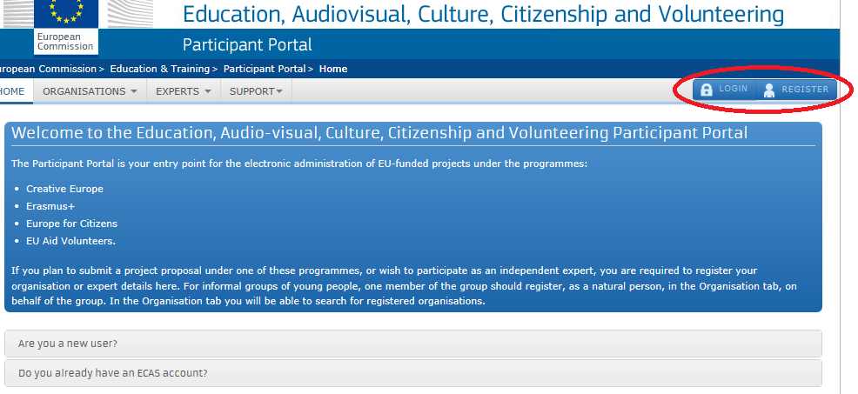
Ha már van ECAS fiók →Login
Ha még nincs ECAS fiók → Register → Login
Notes:
A regisztrációs felület egyelőre csak angolul érhető el DE! a magyar intézmény adatait magyarul (ékezet nélkül) kell kitölteni. A rendszer még fejlesztés alatt áll: próbálják meg ékezetekkel kitölteni a kért adatokat, viszont ha nem engedi a rendszer elmenteni, akkor lehet ékezet nélkül is.
Az ECAS regisztrációról készült egy rövid magyar nyelvű kézikönyv, ami elérhető a honlapunkról.

Slide 5
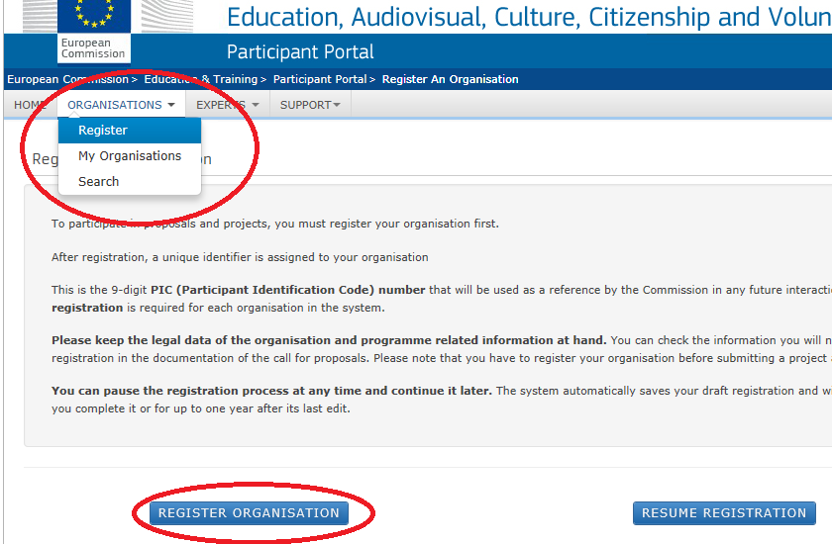

Slide 6
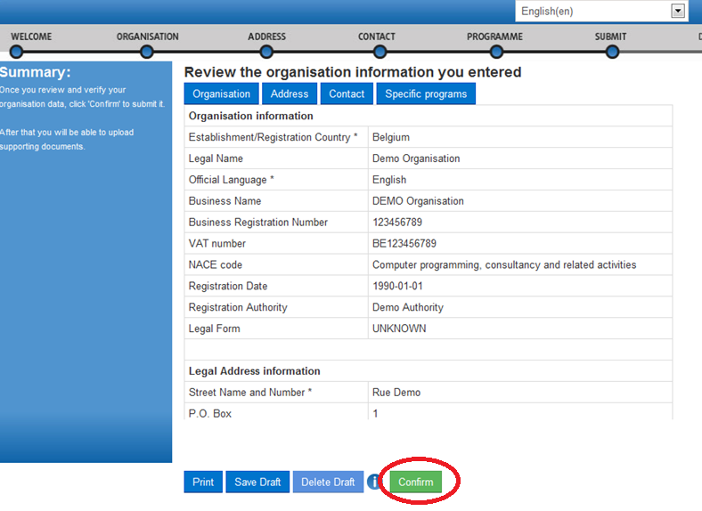
A Welcome, Organisation, Address, Contact és Programme menüpontok alatt a szervezetre vonatkozó releváns mezőket ki kell tölteni, majd a Confirm gombra kattintva lehet a regisztrációt véglegesíteni.
Notes:
A regisztráció során meg kell adni többek között olyan adatokat, mint a bírósági bejegyzés száma, OM azonosító, adószám, stb., így érdemes a szervezet hivatalos dokumentumait előkészíteni.
Fontos, hogy ügyeljenek arra, hogy a nem kötelező mezőket is kitöltsék, mert az e-formon (pályázati űrlapon) ezek már kötelező mezőnek számíthatnak.
Arra is figyeljenek, hogy a regisztrációt lehetőség szerint ne hagyják félbe, mert időkorlát van beállítva a honlapon, így az adatok elveszhetnek és elölről kell kezdeni az egészet.

Slide 7
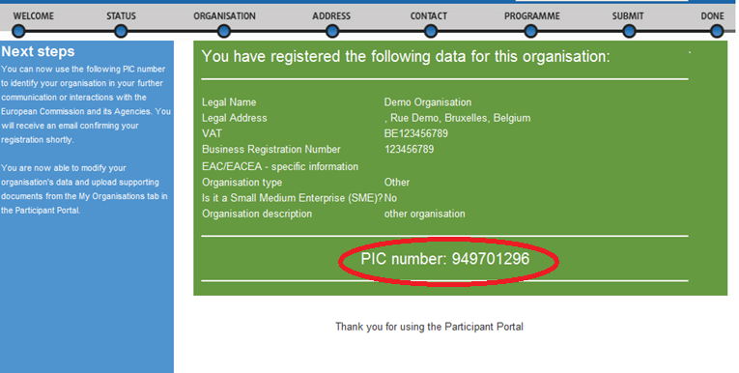
A regisztrált szervezet megkapja egyedi PIC kódját.
A rendszer automatikus e-mailt küld a regisztrációt végző
személynek és a megadott kapcsolattartónak.
Notes:
Előfordulhat, hogy az automatikus e-mail csak 1-2 nappal később érkezik meg! A PIC kódot érdemes a regisztráció végén feljegyezniük saját maguknak.

Slide 8
Feltöltendő dokumentumok
A szervezet jogi státuszát/személyiségét igazoló dokumentum
(Legal Entity Form egységes űrlap)
A szervezet létrehozását igazoló dokumentum hiteles másolata
Köznevelési intézmények esetén ez lehet a KIR adatbázisból kinyomtatott, részletes intézményi adatokat tartalmazó dokumentum az intézményvezető hitelesítésével vagy az ugyanitt is elérhető Nyilvántartásbavételi határozat.
Adószám igazolása (nem szükséges közösségi adószám!):
  30 napnál nem régebbi NAV igazolás az adószámról vagy
  köztartozás mentes adatbázisból 30 napnál nem régebben kinyomtatott, hitelesített (dátum, aláírás pecsét) lekérdezés.
  Köznevelési intézmények esetében a KIR-ből nyomtatott dokumentum tartalmazza az adószámot, így külön igazolás esetükben nem szükséges.
Notes:
A sikeres regisztrációt követően, de még a pályázat benyújtása előtt a következő dokumentumokat fel kell töltenie a pályázatban megjelölt összes partnerintézménynek (küldő, fogadó, hazai konzorciumi partner) a Participant Portalra. Eddigi információink alapján ezeket a dokumentumokat a fogadó intézménynek is fel kell töltenie, de Brüsszellel egyeztetünk még erről, ill. várjuk a hivatalos állásfoglalást.

Slide 9
Feltöltendő dokumentumok
Pénzügyi azonosító adatlap
(Financial Identification form)
(csak a pályázatot benyújtó intézménynek, KLIK ellenjegyzi)
Bankszámlaszám igazolása
(csak a pályázatot benyújtó intézménynek kell feltölteni):
  folyószámla-kivonat, vagy
  bankszámla-szerződés, vagy
  bankszámla-igazolás.
  Mindhárom esetben hitelesített másolat fogadható el, és tartalmazniuk kell az IBAN számot.
Notes:
A sikeres regisztrációt követően, de még a pályázat benyújtása előtt a következő dokumentumokat fel kell töltenie a pályázatban megjelölt összes partnerintézménynek (küldő, fogadó, hazai konzorciumi partner) a Participant Portalra. Eddigi információink alapján ezeket a dokumentumokat a fogadó intézménynek is fel kell töltenie, de Brüsszellel egyeztetünk még erről, ill. várjuk a hivatalos állásfoglalást.

Slide 10
Feltöltendő dokumentumok
Kapacitásvizsgálathoz szükséges dokumentumok
(pályázatonként 60.000 euró fölötti támogatási igény esetén) - csak az államháztartáson kívül eső, pályázatot benyújtó intézménynek kell feltöltenie
Közpénzes nyilatkozat
(Csak a pályázatot benyújtó magyar intézménynek kell feltöltenie)
Az államháztartáson kívüli intézmények esetében szükség van a közpénzekből nyújtott támogatások átláthatóságára vonatkozó nyilatkozat benyújtására is. Kérjük, ezt a nyilatkozatot is az intézményi regisztrációhoz töltse fel! (A KLIK által fenntartott intézmények esetében ezt nem szükséges kiállítani.)
Notes:
A sikeres regisztrációt követően, de még a pályázat benyújtása előtt a következő dokumentumokat fel kell töltenie a pályázatban megjelölt összes partnerintézménynek (küldő, fogadó, hazai konzorciumi partner) a Participant Portalra. Eddigi információink alapján ezeket a dokumentumokat a fogadó intézménynek is fel kell töltenie, de Brüsszellel egyeztetünk még erről, ill. várjuk a hivatalos állásfoglalást.

Slide 11
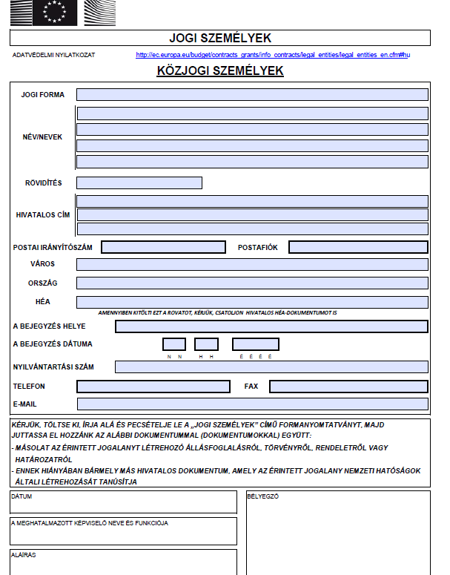
A szervezet jogi státuszát igazoló dokumentum
„Közjogi személyek” nevű űrlap: közintézmények, költségvetési szervek töltik ki
„Magánvállalkozások” nevű űrlap: alapítványok, cégek, vállalkozások töltik ki
Nyilvántartási szám: az intézmény/szervezet OM azonosítója, cégjegyzékszáma/társadalmi szervezet bírósági nyilvántartási száma
A hivatalos képviselő aláírása+intézményi pecsét

Slide 12
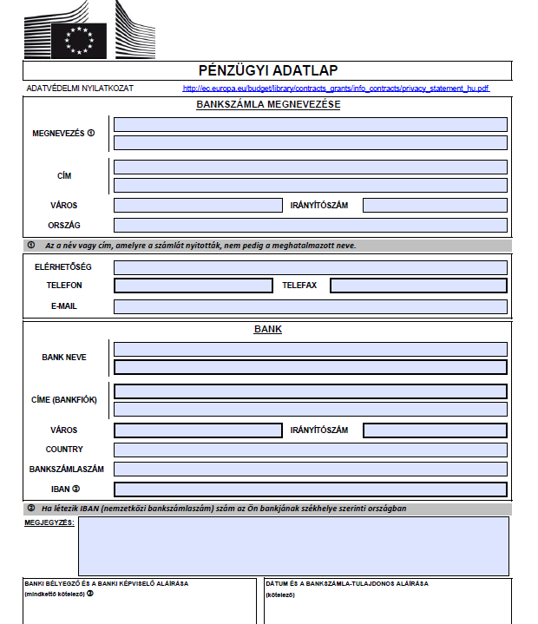
Pénzügyi adatlap
Bankszámla megnevezése, banki adatok és IBAN szám megadása
Elérhetőség mezőbe KLIK esetén a tankerület címe, e-mail, telefon
Megjegyzés mezőbe a pályázó intézmény adatai, amennyiben az nem azonos a bankszámla-tulajdonossal. (pl: KLIK)
Banki képviselő és bankszámla-tulajdonos aláírása+intézményi pecsét

Slide 13
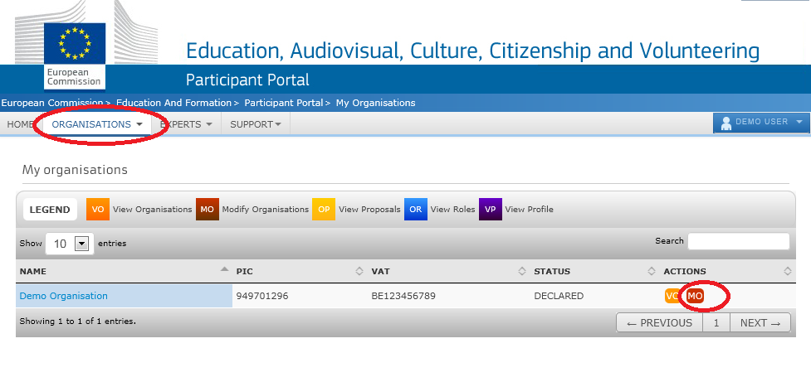
Feltöltés lépései
1. lépés
2. lépés

Slide 14
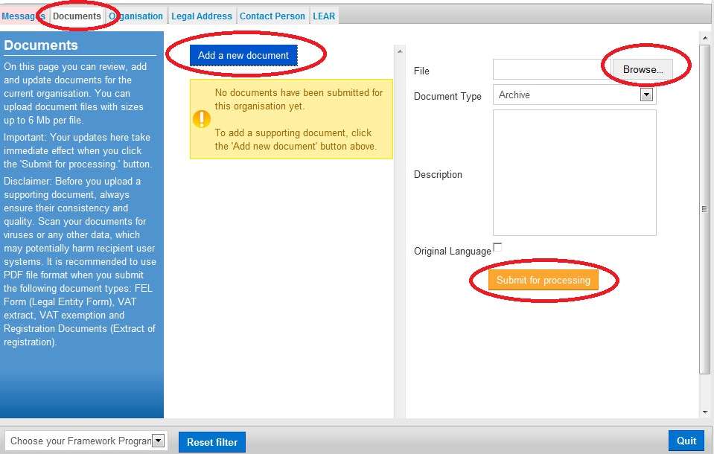
3. lépés
4. lépés
5. lépés
6. lépés
Notes:
Fontos, hogy a feltöltött dokumentumok nem törölhetők, csak felülírhatók/cserélhetők.
1 dokumentum max. 6 MB lehet.
Beszédes nevek, elnevezések.

Slide 15
Linkek
FŐOLDAL > PÁLYÁZATOK > ERASMUS+ > KÖZNEVELÉS > PÁLYÁZATI DOKUMENTUMOK
ECAS regisztrációs kézikönyv
Regisztrációs felület
Útmutató a regisztrációhoz(teljes angol)
Útmutató a regisztrációhoz(rövidített magyar)
Notes:
A linkek diavetítéses módban nyithatóak meg.

Slide 16
Köszönöm
a
figyelmet!

